Slide 1
14장 시스템 관리
숙명여대 창병모

Slide 2
14장 시스템 관리
01
02
03
04
05
06
시스템 관리자
사용자 계정 관리
시스템 부팅과 종료
시스템 부팅과 데몬
systemd 관련 명령어
소프트웨어 설치

Slide 3
14.1 시스템 관리자

Slide 4
시스템 관리자
시스템 관리자의 역할
사용자 계정 추가 및 삭제
소프트웨어 설치, 업그레이드, 삭제
시스템 서비스 관리
하드웨어 추가 설치
시스템 보안
데이터 백업

Slide 5
시스템 관리자
슈퍼유저(superuser)
시스템을 관리할 수 있는 사용자로
슈퍼유저가 사용하는 계정이 root이다
슈퍼유저 로그인
직접 root 계정으로 로그인
다른 계정으로 로그인 후 su(switch user)
$ su
암호:
#
sudo 사용
$ sudo 명령어

Slide 6
sudo(superuser do)
sudo
일반 사용자가 sudo 명령어를 이용하여 원하는 명령어를 관리자 권한으로 실행 가능
일반 사용자 계정을 생성할 때 계정 종류를 관리자로 선택해야 함
$ sudo 명령어
예1 : 관리자 권한으로 apt를 이용하여 gcc를 설치
$ sudo apt install gcc
예2 : root 계정의 암호를 설정한 후에 root 계정을 이용
$ sudo passwd root
[sudo] chang의 암호:
새 암호:
새 암호 재입력:
passwd: 암호를 성공적으로 업데이트했습니다.

Slide 7
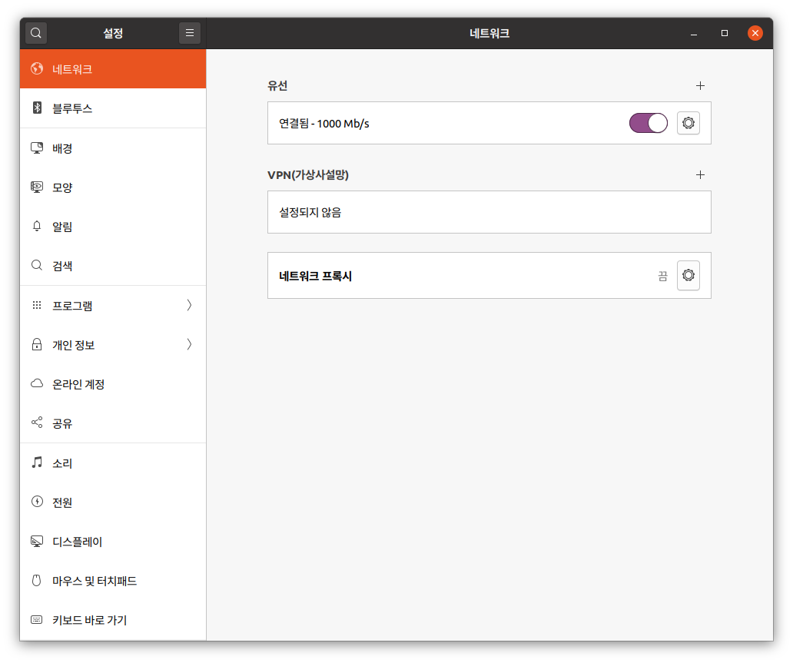
설정
[프로그램 표시]에서 [설정] 선택
[네트워크]
[배경]
[모양]
[프로그램]
[개인 정보]
[소리]
[전원]
[디스플레이]
[지역 및 언어]
[사용자] 등

Slide 8
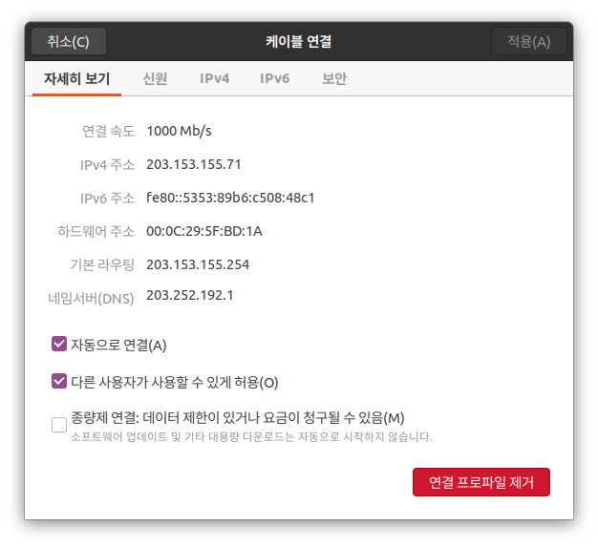
네트워크 설정
네트워크 설정 창
[설정] -> [네트워크]

Slide 9
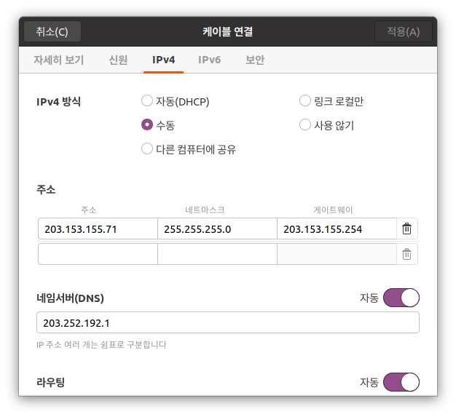
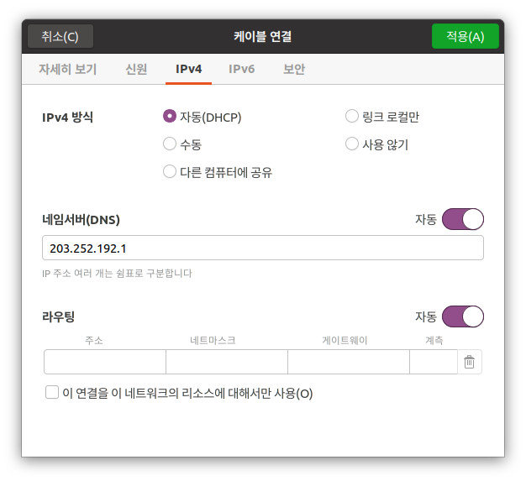
네트워크 수동 설정 / 자동 설정
수동 설정
IP 주소, 네트마스크, 게이트웨이 정보 입력
자동 설정

Slide 10
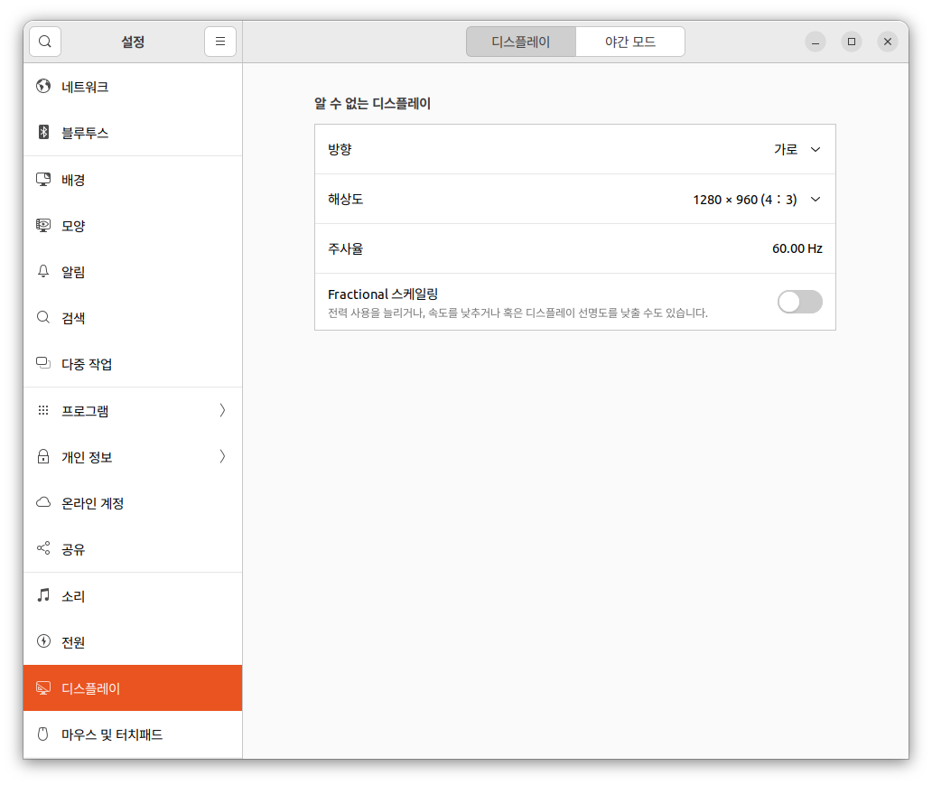
디스플레이(해상도) 설정
시스템 설정에서 디스플레이를 변경한다.
[프로그램] → [설정] →
디스플레이

Slide 11
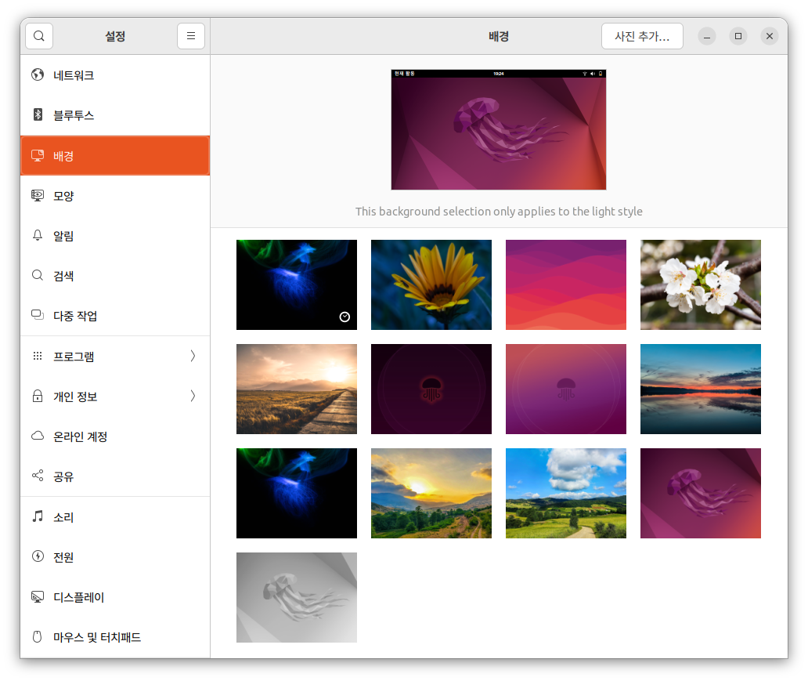
배경 설정
시스템 설정에서 배경을 변경한다.
[프로그램] → [설정] → 배경

Slide 12
14.2 사용자 계정 관리

Slide 13
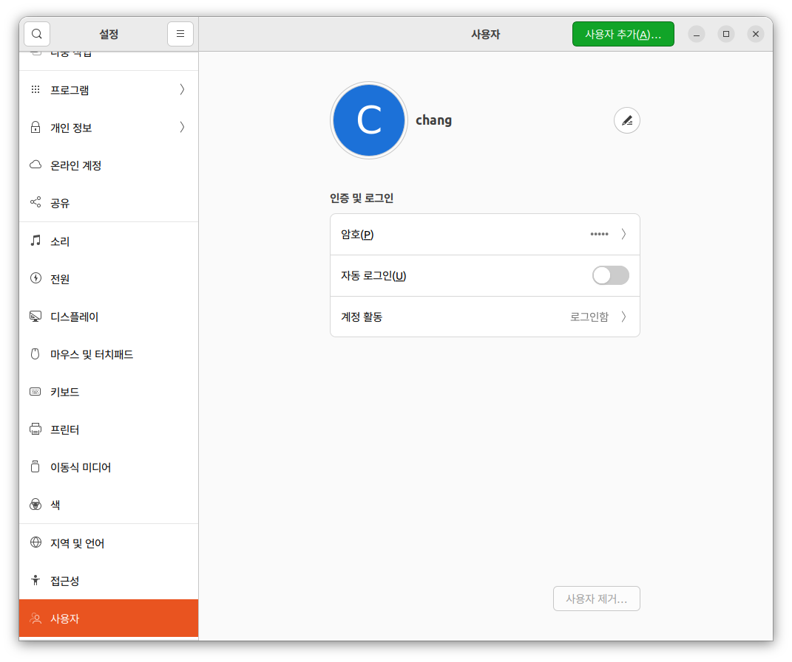
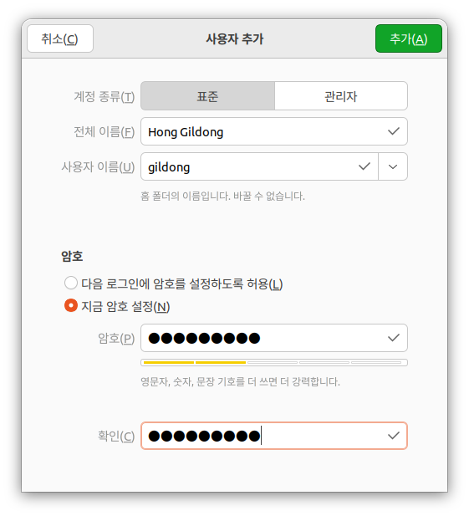
사용자 계정 추가
[설정]의 사용자 도구
사용자를 추가 혹은 삭제

Slide 14
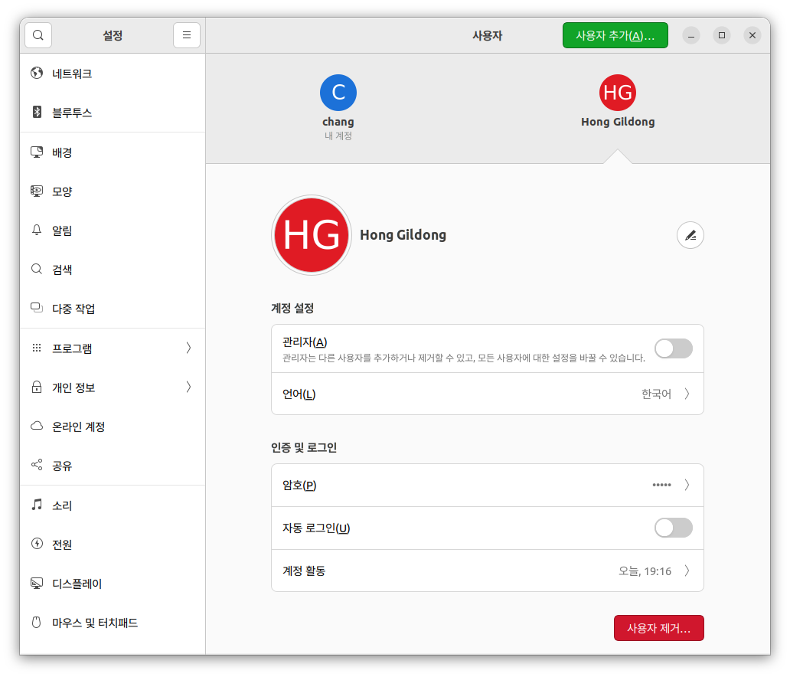
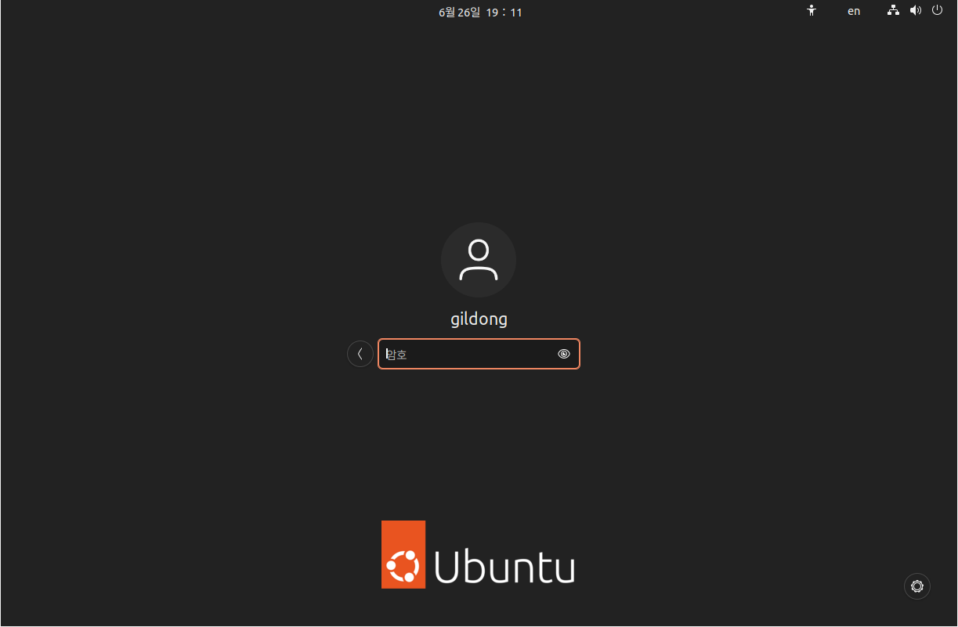
사용자 계정 추가
추가된 사용자 계정

Slide 15
사용자 계정 추가 명령어
사용자 계정 추가
패스워드 설정
# passwd 사용자명
관련 파일: /etc/passwd, /etc/shadow
사용자 계정 삭제
# useradd [옵션] 사용자명 새로운 사용자 계정을 생성한다.
# userdel [-r] 사용자명 사용자 계정을 삭제한다. -r 옵션을 사용하면 사용자의 홈 디렉터리도 삭제한다.

Slide 16
14.3 시스템 부팅과 종료

Slide 17
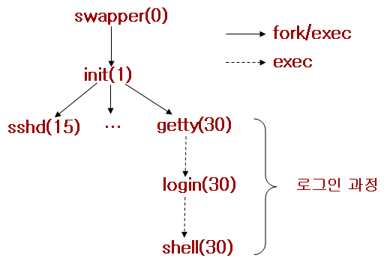
시스템 부팅
시스템 부팅은 fork/exec 시스템 호출을 통해 이루어진다.

Slide 18
시스템 부팅
swapper(스케줄러 프로세스)
커널 내부에서 만들어진 프로세스로 프로세스 스케줄링을 한다
init(초기화 프로세스)
/etc/inittab 파일에 기술된 대로 시스템을 초기화
서비스 데몬 프로세스
서비스들을 위한 데몬 프로세스들이 생성된다. 예: ftpd
getty 프로세스
로그인 프롬프트를 내고 키보드 입력을 감지한다.
login 프로세스
사용자의 로그인 아이디 및 패스워드를 검사
shell 프로세스
시작 파일을 실행한 후에 쉘 프롬프트를 내고 사용자로부터 명령어를 기다린다

Slide 19
런레벨
init 프로세스(/etc/init)
/etc/inittab 파일에 따라 시스템을 시작하고 초기화한다.
런레벨(runlevel)에 따라 다음과 같이 시스템을 초기화한다.
런레벨 | 부팅 환경
0 | 시스템을 정지한다.
1 | 단일 사용자 모드로 부팅하며 네트워크 기능을 사용 안 한다. root로만 로그인 가능하다.
2 | 다중 사용자 모드로 부팅하며 네트워크 기능을 사용 안 한다.
3 | 정상 작동 모드로 다중 사용자 모드, 텍스트 인터페이스로 부팅한다.
4 | 사용되지 않으며 특별한 시스템을 구현하기 위한 예약된 레벨이다.
5 | 정상 작동 모드로 부팅하며 X-윈도우 인터페이스로 부팅한다.
6 | 시스템을 재부팅 한다.

Slide 20
런레벨
runlevel 명령어를 이용한 현재 부팅 레벨 확인
예
$ runlevel
N 5
런레벨을 변경
시스템 실행 후에도 init 명령어로 런레벨을 변경 가능
예
$ init 6
$ runlevel 시스템의 현재 부팅 레벨을 알려준다.

Slide 21
프로세스 관리 도구 top
$ top [-d 숫자] 프로세스별 CPU와 메모리 점유율 등을 출력한다. -d 옵션을 사용하면 숫자만큼의 시간마다 다시 출력한다.
$ top
top - 14:42:23 up 114 days, 2:53, 5 users, load average:0.14, 0.07, 0.02
Tasks: 228 total, 1 running, 227 sleeping, 0 stopped, 0 zombie
Cpu(s):0.0%us, 0.2%sy, 0.0%ni, 99.8%id, 0.0%wa, 0.0%hi, 0.0%si, 0.0%st
Mem: 2061948k total, 1938932k used, 123016k free, 286124k buffers
Swap: 4128760k total, 0k used, 4128760k free, 766936k cached
PID USER PRI NI VIRT RES SHR S %CPU %MEM TIME+ COMMAND
9818 chang 20 0 2656 1172 872 R 0.3 0.1 0:00.14 top
1 root 20 0 2828 1292 1096 S 0.0 0.1 0:07.21 systemd
2 root 20 0 0 0 0 S 0.0 0.0 0:00.13 kthreadd
3 root RT 0 0 0 0 S 0.0 0.0 0:00.25 migration/0
4 root 20 0 0 0 0 S 0.0 0.0 0:00.01 ksoftirqd/0
5 root RT 0 0 0 0 S 0.0 0.0 0:00.00 watchdog/0
6 root RT 0 0 0 0 S 0.0 0.0 0:00.21 migration/1
7 root 20 0 0 0 0 S 0.0 0.0 0:00.03 ksoftirqd/1
...

Slide 22
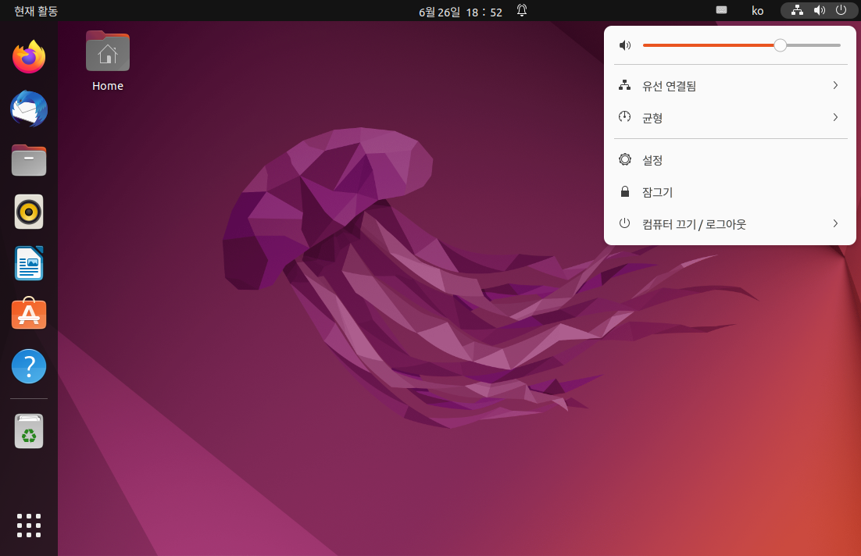
시스템 종료
[상태 영역]
[컴퓨터 끄기/로그아웃]
shutdown 명령어
# shutdown +5
# shutdown now
# shutdown 시간 [경고메시지] 지정된 시간에 시스템을 종료한다. 모든 사용자에게 보낼 경고 메시지를 명시할 수 있다.

Slide 23
14.4 시스템 부팅과 데몬

Slide 24
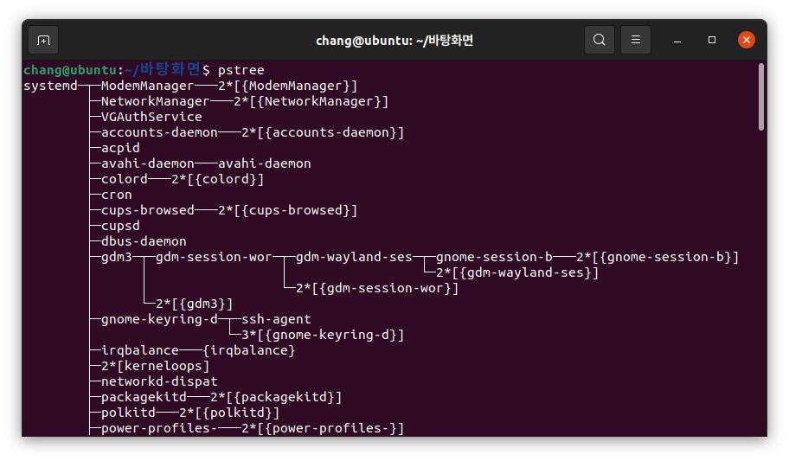
systemd
init를 대체한 시스템 데몬 프로세스
시스템이 부팅될 때 다양한 서비스 데몬들을 시작시키고,
서비스 데몬 프로세스들을 관리함
$ pstree systemd가 생성한 자식 데몬 프로세스들을 트리 형태로 보여준다.

Slide 25
systemd
systemd에 의한 시스템 부팅은 런레벨에 따라 다르게 진행
런레벨은 서비스의 실행을 단계별로 구분하여 적용하는 것
높은 레벨일수록, 시스템 부팅 시 불러오는 서비스 데몬 수가 많음
런레벨 | target 파일 (심볼릭 링크) | target 원본 파일 | 부팅 환경
0 | runlevel0.target | poweroff.target | 시스템을 정지한다.
1 | runlevel1.target | rescue.target | 단일 사용자 모드로 부팅, 네트워크 기능을 사용 안함. root로만 로그인
2 | runlevel2.target | multi-user.target | 정상 작동 모드로 다중 사용자 모드, 텍스트 인터페이스로 부팅한다.
3 | runlevel3.target
4 | runlevel4.target
5 | runlevel5.target | graphical.target | 정상 작동 모드로 부팅하며 X-윈도우 인터페이스로 부팅한다.
6 | runlevel6.target | reboot.target | 시스템을 재부팅 한다.

Slide 26
init과 systemd
init과 systemd
최신 배포판은 systemd가 init를 대치하여 부팅 서비스
init는 없어지지는 않았지만 제 기능을 하지 못함.
systemd의 기능
서비스, 시스템 로그, 사용자, 시간, 원격, cgroup 관리 등
시스템의 전반적인 관리를 전부 systemd가 담당
systemd 관련 명령어와 설정 파일
systemd 관련 명령어들: /lib/systemd 디렉터리
systemd 설정파일들: /etc/systemd 디렉터리
# ls /etc/systemd
bootchart.conf journal.conf logind.conf system system.conf user user.conf
service, target 설정 파일: /lib/systemd/system 디렉터리

Slide 27
데몬
데몬(daemon)
후면에서 동작하면서 특정한 서비스를 제공하는 프로세스
대부분의 데몬들은 시스템이 부팅되면서 시작
서비스 요청이 없을 때는 후면 프로세스로서 대기 상태에 있다가 서비스 요청이 들어오면 이를 서비스하게 된다.
리눅스 시스템에서 데몬에 의해 제공되는 서비스
명령 예약 실행(at)
웹(http),
원격 접속(ssh),
파일 전송(ftp)
…

Slide 28
데몬의 동작 방식
독자형(standalone) 데몬
스스로 동작하는 데몬으로 후면에서 항상 동작
서비스 요청이 오면 즉시 서비스
명령 예약 실행을 위한 atd, cron 등
슈퍼데몬(superdaemon)
평소에는 슈퍼데몬만 동작하고
서비스 요청이 오면 슈퍼데몬이 해당 서비스 데몬을 동작시킨다.
독자형 데몬 보다 응답이 시간이 좀 더 걸릴 수 있지만 자원을 효율적으로 사용할 수 있다.
슈퍼데몬 inetd
inetd(또는 xinetd) 데몬으로 네트워크 서비스를 담당한다.
ftp, ssh, telnet 등의 네트워크 서비스 요청이 오면 해당 데몬을 동작시킴.

Slide 29
주요 데몬
데몬 | 설명
atd | 특정 시간에 실행하도록 예약한 명령을 실행한다.
cron | 주기적으로 실행하도록 예약한 명령을 실행한다.
httpd | 웹 서비스를 제공한다.
sshd | 원격 접속 서비스를 제공한다.
vsftpd | 파일 송수신 서비스를 제공한다.
nfsd | 네트워크 파일 시스템 서비스를 제공한다.
named | DNS 서비스를 제공한다.
sendmail | 이메일 서비스를 제공한다.

Slide 30
커널 데몬
커널이 담당하는 메모리 관리, 스케줄링, 입출력 등을 수행하는 데몬
대괄호([])로 표시됨
3번 프로세스부터 커널 데몬 프로세스
이들의 부모 프로세스 ID(PPID)는 모두 2번 kthreadd임.
커널 스레드 데몬([kthreadd])
모든 커널 데몬의 조상 데몬, 다른 커널 데몬들을 생성하는 역할
# ps -ef
UID PID PPID C STIME TTY TIME CMD
root 1 0 0 9월30 ? 00:00:23 /sbin/init auto noprompt
root 2 0 0 9월30 ? 00:00:00 [kthreadd]
root 3 2 0 9월30 ? 00:00:00 [rcu_gp]
root 4 2 0 9월30 ? 00:00:00 [rcu_par_gp]
root 6 2 0 9월30 ? 00:00:00 [kworker/…]
root 9 2 0 9월30 ? 00:00:00 [mm_percpu_wq]
...

Slide 31
service
서비스 데몬에 대해서 실행, 중지, 재시작 등의 직접 제어
예
# service cron status
● cron.service – Regular background program processing daemon
Loaded: loaded(/lib/systemd/system/cron.service; enabled;
Active: active(running) since Tue 2021-08-17 19:44:47 PDT;
Main PID: 715 (cron)
...
# service cron stop
# service cron start
# service 서비스 명령어 시스템 서비스를 조작하기 위해 서비스 데몬을 명령어에 따라 제어한다.
명령어 | 설명
start | 시비스 데몬을 실행한다.
stop | 서비스 데몬을 중지한다.
restart | 서비스 데몬을 재시작한다.
status | 서비스 데몬의 상태를 보여준다.

Slide 32
14.5 systemd 관련 명령어

Slide 33
부팅 관련 systemd 명령어
명령어 | 설명
systemd-analyze | 부팅에 걸린시간 표시
systemd-analyze blame | 부팅 시 서비스별 걸린 시간표시
systemd-analyze plot | 부팅 시 서비스별 걸린 시간을 정렬해서 표시
systemd-analyze critical-chain | 부팅 시 시간이 많이 걸리는 서비스들을 트리 형태로 엮어서(chain) 표시
journalctl | 부팅을 포함한 전체적인 시스템 로그
journalctl -b | 마지막 부팅 이후 시스템 로그
hostnamectl | 호스트 이름표시
hostnamectl set-hostname 이름 | 호스트이름 변경
# systemd-analyze
Startup finished in 4.762s (kernel) + 8.278s (userspace) = 13.041s
graphical.target reached after 8.247s in userspace

Slide 34
서비스 상태 표시: systemctl 명령어
systemd의 서비스를 관리하기 위한 명령어로 서비스 상태를 표시할 수 있다
# systemctl status cron
● cron.service – Regular background program processing daemon
Loaded: loaded(/lib/systemd/system/cron.service; enabled;
Active: active(running) since Tue 2021-08-17 19:44:47 PDT;
Main PID: 715 (cron)
...
명령어 | 서비스 상태 표시 기능
systemctl | 전체 서비스 목록
systemctl list-unit-files | 서비스 목록 (활성화 여부 표시)
systemctl --failed | 부팅 시 실행에 실패한 서비스목록
systemctl is-enabled 서비스명 | 특정 서비스 활성화 여부
systemctl is-active 서비스명 | 특정 서비스 현재 동작 여부
systemctl status -l 서비스명 | 특정 서비스의 자세한 상태

Slide 35
서비스 제어: systemctl 명령어
systemd의 서비스를 관리하기 위한 명령어로 서비스를 제어할 수 있다
예: cron 서비스를 활성화하여 부팅 시 자동으로 실행
# systemctl enable cron
예: 서비스를 바로 직접 실행
# systemctl start cron
명령어 | 서비스 제어 기능
systemctl enable 서비스명 | 서비스 활성화
systemctl disable 서비스명 | 서비스 비활성화
systemctl start 서비스명 | 서비스 시작
systemctl stop 서비스명 | 서비스 종료
systemctl restart 서비스명 | 서비스 재시작
systemctl reload 서비스명 | 서비스 갱신
systemctl kill 서비스명 | 서비스 관련 프로세스도 모두 죽임
systemctl daemon-reload | 서비스 설정 정보를 데몬에 반영

Slide 36
14.6 소프트웨어 설치

Slide 37
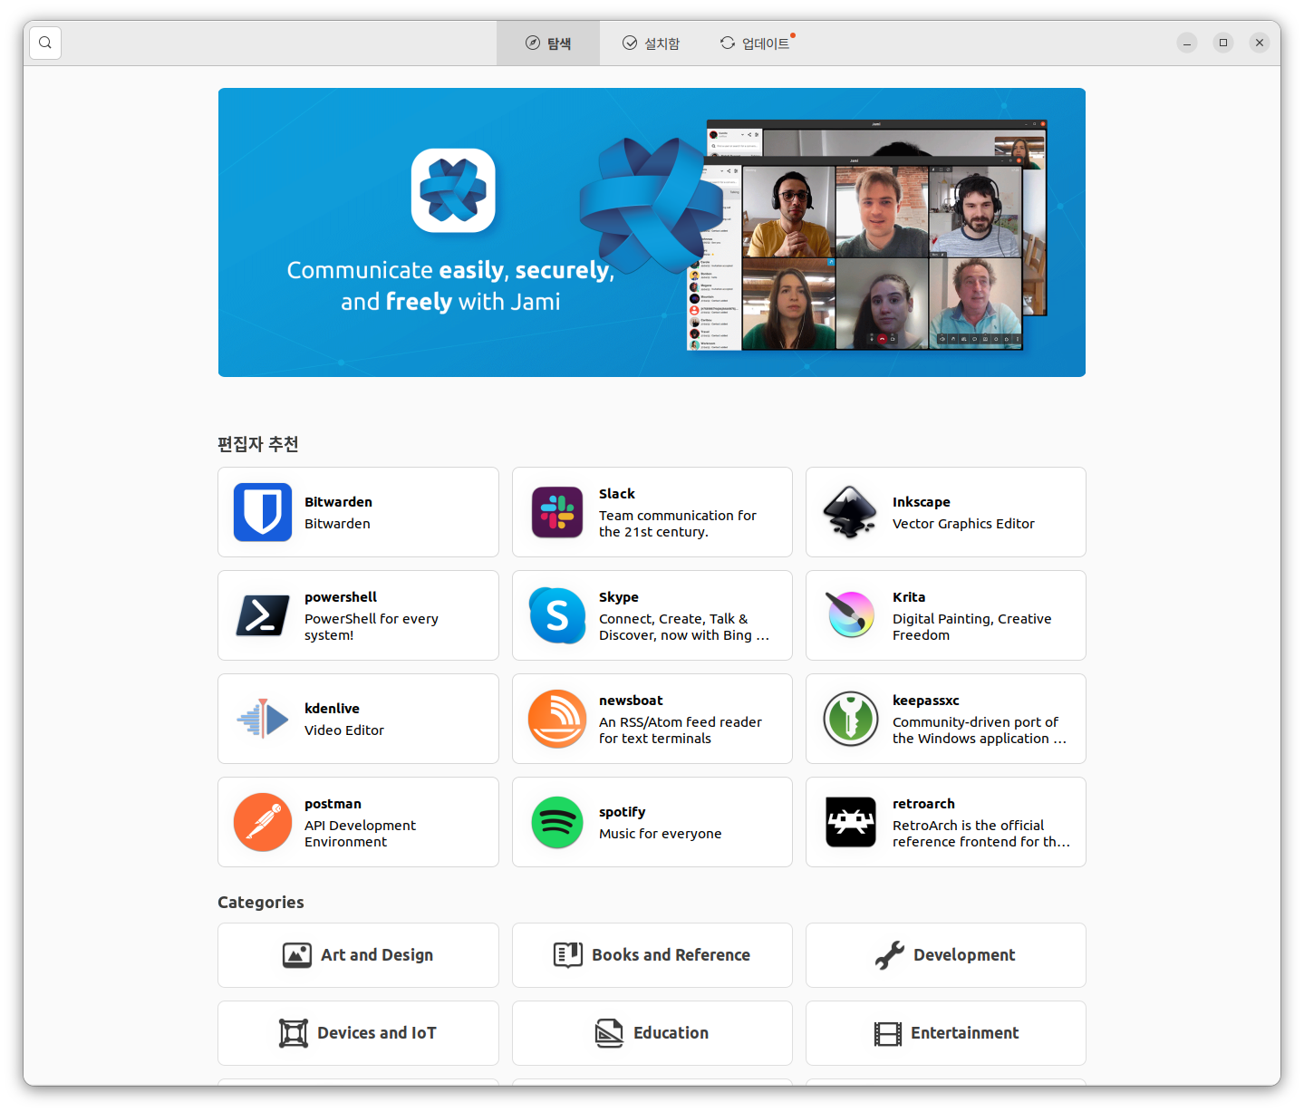
우분투 소프트웨어 센터
간단하게 소프트웨어를 설치하거나 삭제하기 위한 앱스토어
여러 패키지 모음을 분류하여 관리
[설치함]에서 이미 설치되어 있는 패키지들을 확인

Slide 38
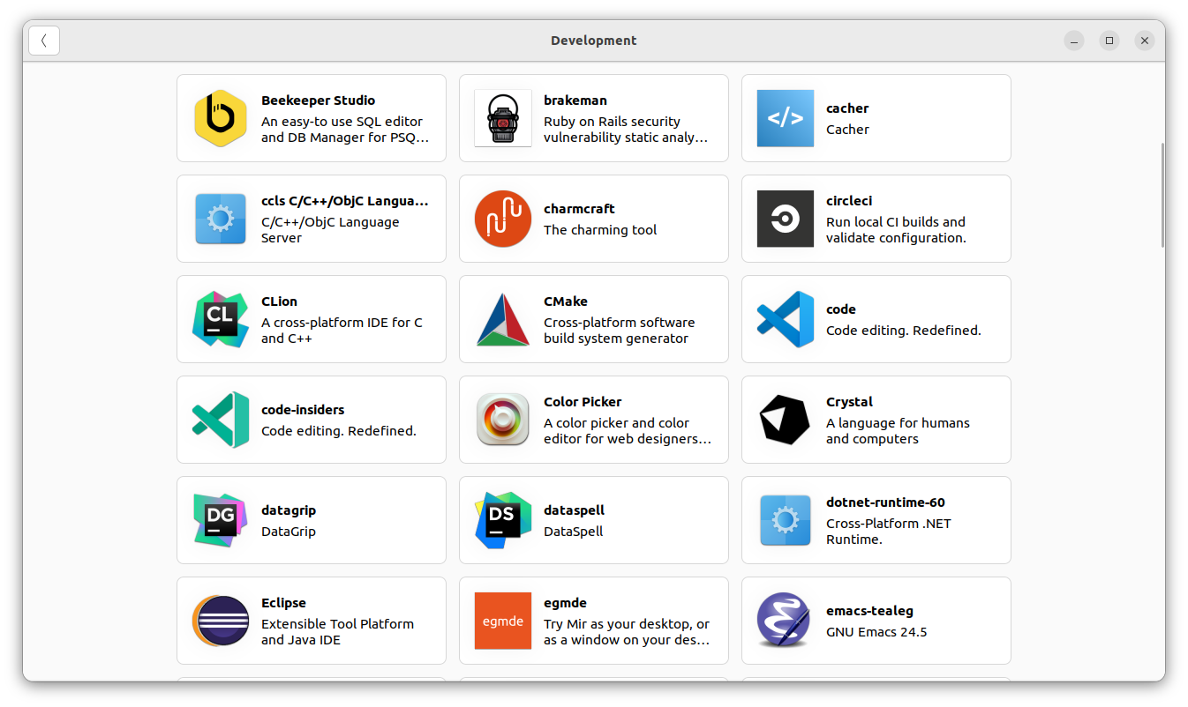
우분투 소프트웨어 센터
[Development]
관련 소프트웨어 패키지를 보여줌
우측 상단에 체크 표시가 되어 있는 것은 이미 설치되어 있는 것
[설치] 혹은 [제거] 가능
검색으로 원하는 소프트웨어 패키지를 찾을 수 있음

Slide 39
자동 소프트웨어 설치 도구 apt
apt(Advanced Package Tool)
우분투 리눅스에서 사용하는 deb 기반의 시스템
패키지 파일 다운로드부터 설치, 삭제 및 업데이트 자동
apt 명령 | 기존 명령 | 기능
^{apt install 패키지+} | apt-get install | 패키지를 설치한다.
^{apt remove 패키지+} | apt-get remove | 패키지를 삭제한다.
apt update | apt-get update | 패키지 목록을 갱신한다.
apt upgrade | apt-get upgrade | 패키지를 업그레이드한다.
apt autoremove | apt-get autoremove | 불필요한 패키지를 제거한다.
apt search 패키지 | apt-cache search | 키워드로 패키지를 검색한다.
apt show 패키지 | apt-cache show | 패키지 정보를 출력한다.
apt list |  | 패키지 목록을 출력한다.

Slide 40
데비안 패키지 매니저 dpkg
데비안 패키지
리눅스의 표준 패키지 중 하나로 확장자는 .deb
설치할 파일들과 이름, 버전, 설명 등의 정보를 포함하는 패키지 파일
장점
바이너리 파일로 구성되어 있어 컴파일이 필요 없다.
쉽고 빠른 패키지 설치 및 삭제가 가능하다.
기존에 설치한 패키지를 삭제하지 않고 바로 업그레이드 가능하다.
패키지의 설치 상태를 검증할 수 있다.
질의를 통하여 패키지에 대한 자세한 정보를 확인할 수 있다.

Slide 41
데비안 패키지 매니저 dpkg
모드 | 사용법 | 설명
패키지 목록 출력 | # dpkg –l [패키지명] | 설치된 패키지 목록을 출력
패키지 설치 | ^{# dpkg -i 패키지파일} | 패키지를 설치하거나 업그레이드
패키지 상세 정보 | # dpkg –s 패키지명 | 패키지의 상세 정보를 출력
패키지 삭제 | # dpkg -r 패키지명 | 패키지를 삭제
설치 파일 목록 | # dpkg –L 패키지명 | 지정한 패키지가 설치한 파일 목록 출력
파일 검색 | # dpkg –S 경로명 | 지정한 파일이 포함된 패키지 검색
패키지 파일 내용 | # dpkg –c 패키지파일 | 패키지 파일의 내용 출력
패키지 파일 추출 | # dpkg –x 패키지파일 디렉터리 | 패키지 파일의 내용을 지정한 디렉터리에 추출

Slide 42
핵심 개념
슈퍼 유저는 root 계정으로 로그인하여 시스템 관리의 모든 측면을 수행할 수 있다.
init 혹은 systemd 프로세스는 보통 fork/exec를 반복적으로 수행하여 시스템 운영에 필요한 다양한 프로세스들(주로 서비스 데몬 프로세스)을 새로 생성한다.
init 프로세스는 부팅 시에 런레벨에 따라 설정된 서비스 프로그램들을 로딩하여 실행한다.

